Slide 1

Modelos Generativos en Visión por Computador
Profesor: Francisca Cattan
fpcattan@uc.cl

Slide 2

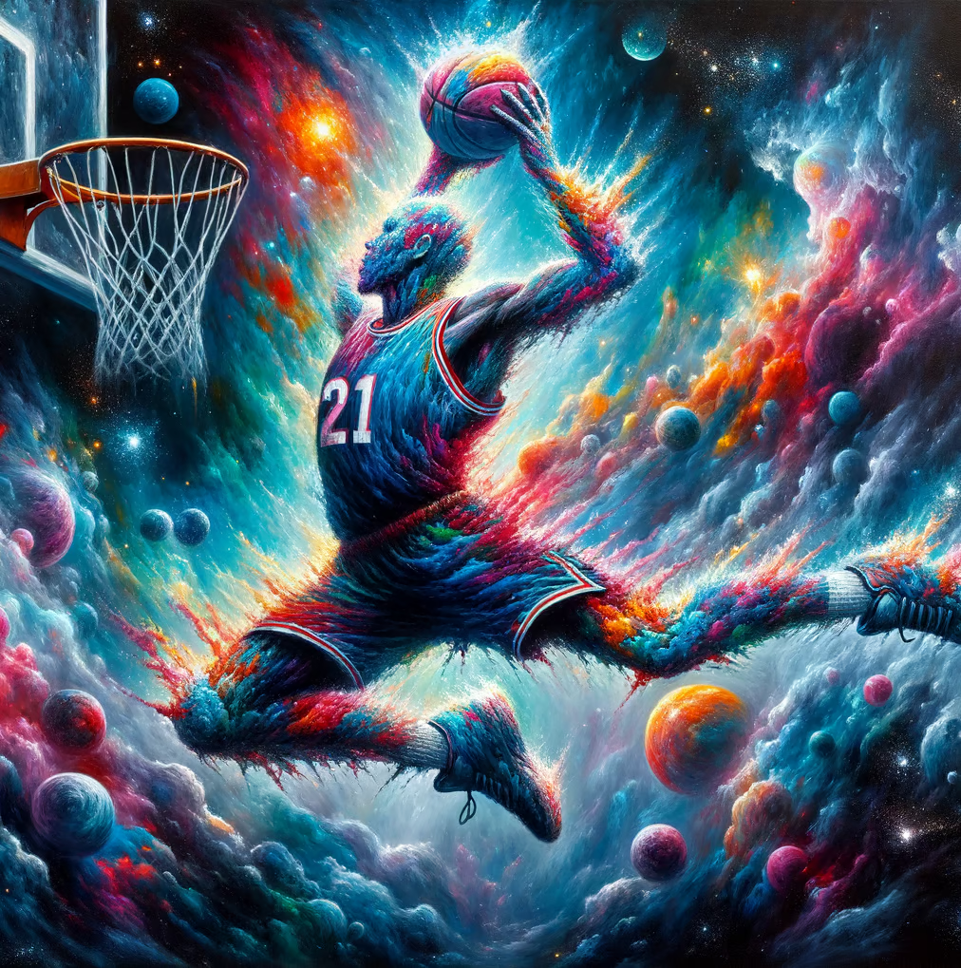
“An expressive oil painting of a basketball player dunking, depicted as an explosion of a nebula.” - Dalle 3
Profesora:
Francisca Cattan

Slide 3
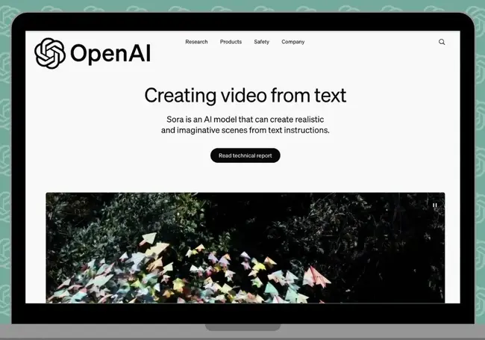
Profesora:
Francisca Cattan

Slide 4
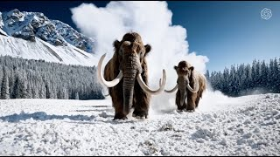
Profesora:
Francisca Cattan

Slide 5
¿Qué hacen los modelos generativos?
Para qué se usan
Generación de imágenes (rostros, paisajes, escenas, criaturas imaginarias, situaciones)
Creación de texto (ChatGPT es un ejemplo basado en Transformers).
Traducción automática.
Conversión de voz.
Generación de música.
Modelado de proteínas, química y datos científicos.
Profesora:
Francisca Cattan

Slide 6
¿Qué hacen los modelos generativos?
Objetivo de la clase
Comprender qué son los modelos generativos, específicamente para visión por computador.
Familiarizarse con distintas estrategias utilizadas para generar imágenes.
Ver sus utilidades en la industria.
Profesora:
Francisca Cattan

Slide 7
Agenda
01
¿Qué hacen los modelos generativos?: Motivación, Objetivos y Agenda
04
Generative Adversarial Networks
02
Modelos generativos en CV
05
Modelos de difusión + Laten/Stable diffusion
03
Autoencoders / Variational Autoencoders
06
Usos en la industria
Profesora:
Francisca Cattan

Slide 8
¿Qué hacen los modelos generativos?
Aprenden la distribución de probabilidad de los datos de entrenamiento.
A partir de eso, pueden muestrear (generar) nuevas instancias realistas.
Pueden reconstruir, transformar o interpolar datos.
Profesora:
Francisca Cattan

Slide 9
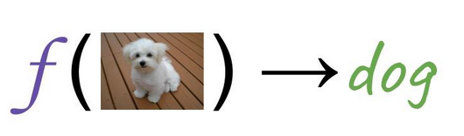
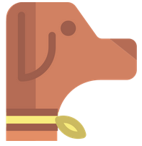
¿Qué hacen los modelos generativos?
Modelos de clasificación
Reconocen si algo pertenece a una distribución.
Perro
Profesora:
Francisca Cattan

Slide 10
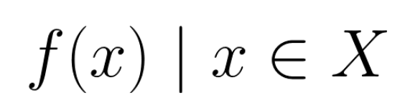
¿Qué hacen los modelos generativos?
Modelos de clasificación
Reconocen si algo pertenece a una distribución.
Profesora:
Francisca Cattan

Slide 11

¿Qué hacen los modelos generativos?
Modelos de generativos
Aprenden a representar una distribución.
Profesora:
Francisca Cattan

Slide 12
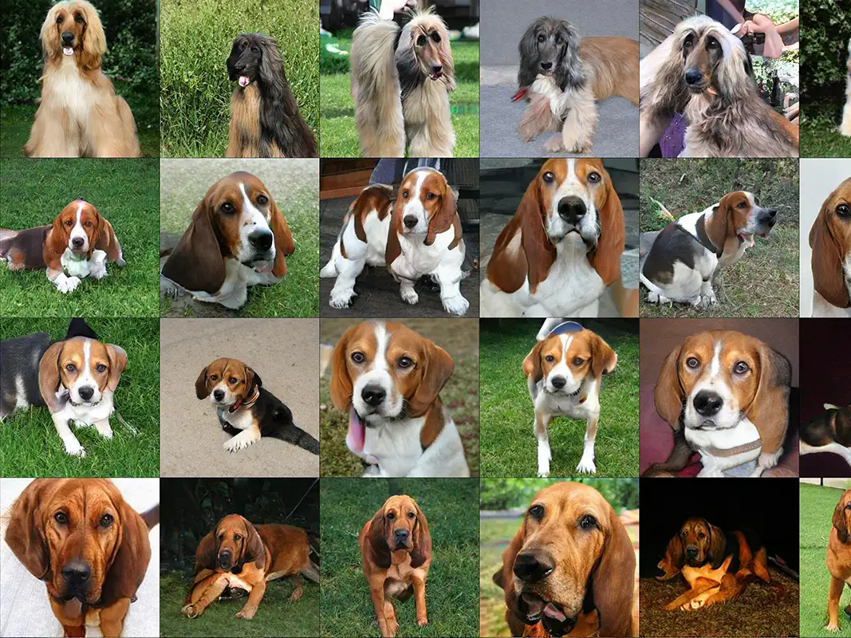
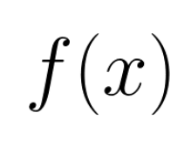
¿Qué hacen los modelos generativos?
Modelos de generativos
Aprenden a representar una distribución.
Profesora:
Francisca Cattan

Slide 13
Modelos generativos en CV
Autoencoders / Variational Autoencoders
Generative Adversarial Networks
Modelos de difusión
Latent / Stable Diffusion
Profesora:
Francisca Cattan

Slide 14
Autoencoders / Variational Autoencoders
Autoencoder
Arquitectura de redes neuronales donde se comprime y luego descomprime información, generando así una representación intermedia y comprimida de esta (espacio latente).
Profesora:
Francisca Cattan

Slide 15
Autoencoders / Variational Autoencoders
Autoencoder
Arquitectura de redes neuronales donde se comprime y luego descomprime información, generando así una representación intermedia y comprimida de esta (espacio latente).
Representación comprimida de los datos (espacio latente)
256x256x3
64x64x3
256x256x3
Encoder
Decoder
Profesora:
Francisca Cattan

Slide 16
Autoencoders / Variational Autoencoders
Autoencoder
Espacio latente es un espacio matemático en el que se representan las características internas o abstractas de los datos de forma compacta.
Arquitectura de redes neuronales donde se comprime y luego descomprime información, generando así una representación intermedia y comprimida de esta (espacio latente).
Representación comprimida de los datos (espacio latente)
256x256x3
64x64x3
256x256x3
Encoder
Decoder
Profesora:
Francisca Cattan

Slide 17
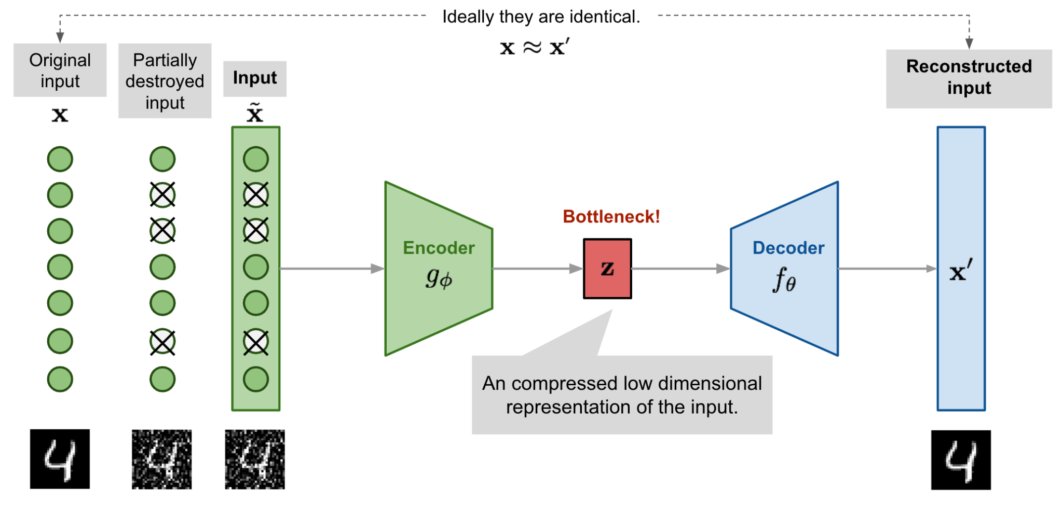
Autoencoders / Variational Autoencoders
Autoencoder
Profesora:
Francisca Cattan

Slide 18
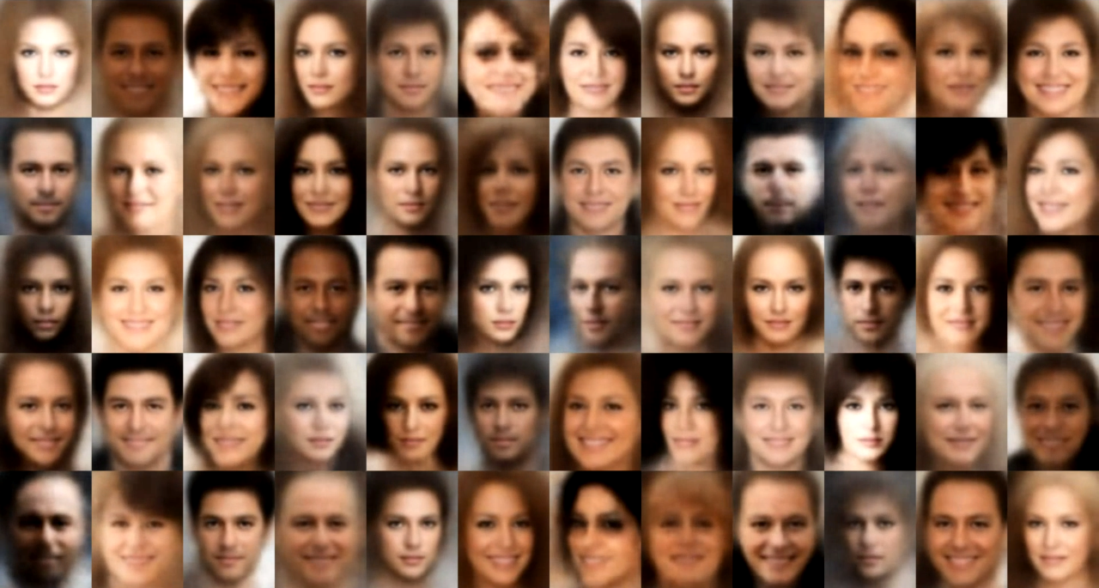
Autoencoders / Variational Autoencoders
Variational Autoencoder (VAEs)
Reformulación de la arquitectura de los autoencoders, que permite convertirlos en modelos generativos.
Profesora:
Francisca Cattan

Slide 19
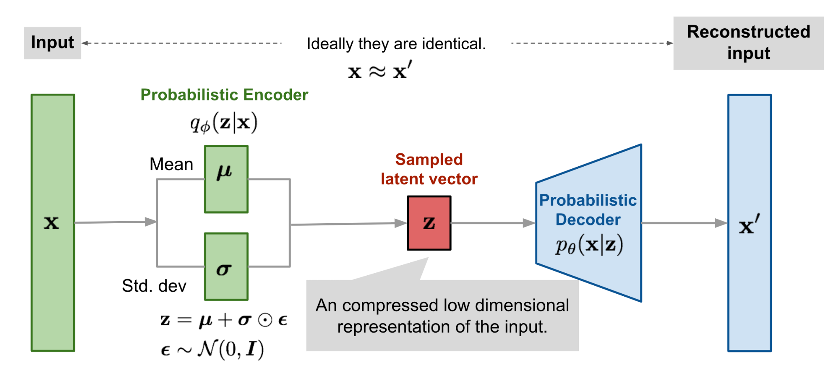
Autoencoders / Variational Autoencoders
Variational Autoencoder (VAEs)
Profesora:
Francisca Cattan

Slide 20
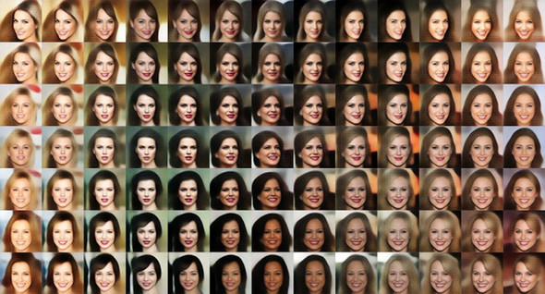
Autoencoders / Variational Autoencoders
Espacio latente
Espacio latente contínuo: permite interpolación
Profesora:
Francisca Cattan

Slide 21
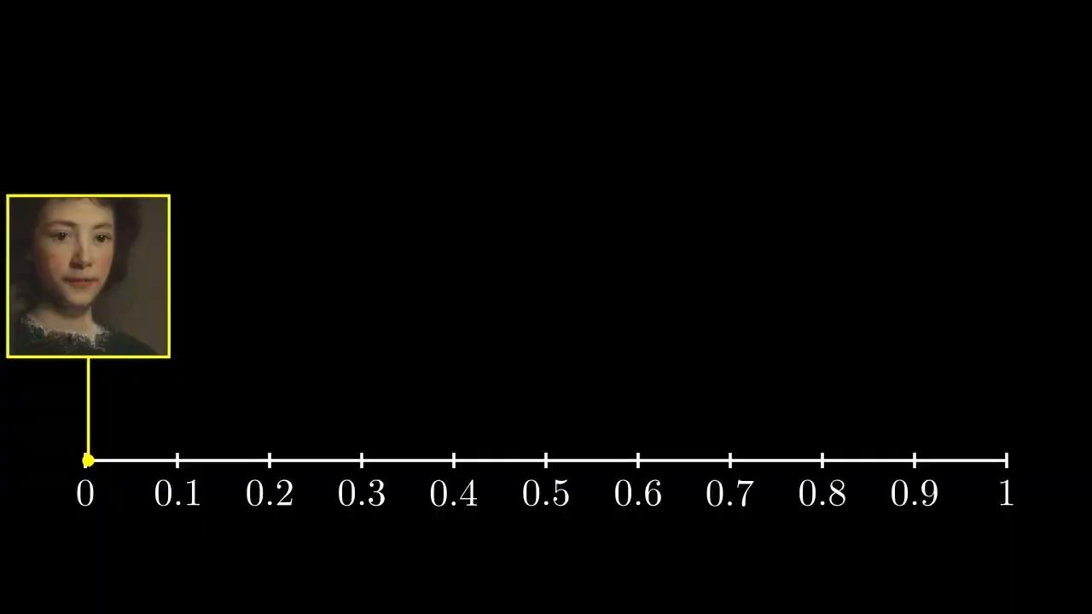
Autoencoders / Variational Autoencoders
Espacio latente
Espacio latente contínuo: permite interpolación
Profesora:
Francisca Cattan

Slide 22
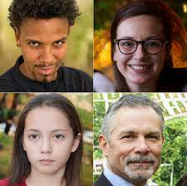
Generative Adversarial Networks (GANs)
Arquitectura de modelo generativo donde se entrenan en conjunto un generador y un clasificador, mediante una competencia entre ambos.
Profesora:
Francisca Cattan

Slide 23
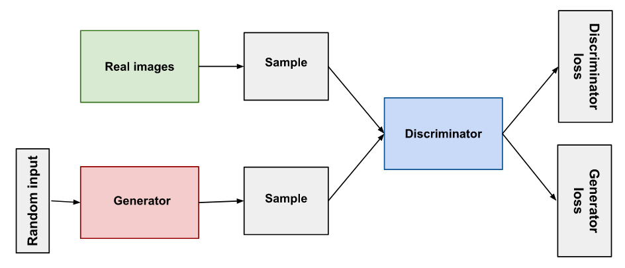
Generative Adversarial Networks (GANs)
Profesora:
Francisca Cattan

Slide 24
Generative Adversarial Networks (GANs)
¡Voy a detectar tu falsedad!
¡Te voy a engañar!
Profesora:
Francisca Cattan

Slide 25
Generative Adversarial Networks (GANs)
Función de pérdida
z: Ruido / Vector Latente (modelado por una normal)
x : Datos reales
G : Generador
D: Discriminador
G(z): Datos sintéticos
D(x): Discriminador evaluando datos reales
D(G(z)): Discriminador evaluando datos sintéticos
Profesora:
Francisca Cattan

Slide 26
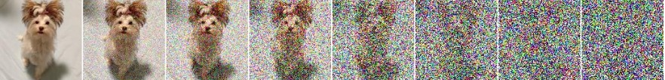
Modelos de difusión
Modelo generativo que se construye diseñando un procedimiento para gradualmente convertir datos en ruido, y luego entrenar una red neuronal que aprenda a invertir este proceso paso a paso.
Profesora:
Francisca Cattan

Slide 27
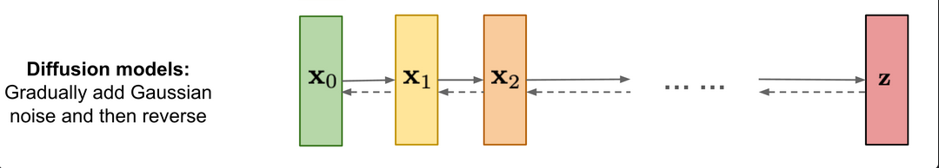
Modelos de difusión
Modelo generativo que se construye diseñando un procedimiento para gradualmente convertir datos en ruido, y luego entrenar una red neuronal que aprenda a invertir este proceso paso a paso.
Profesora:
Francisca Cattan

Slide 28
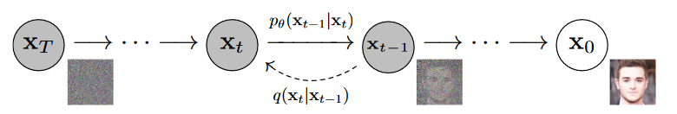
Modelos de difusión
Modelo generativo que se construye diseñando un procedimiento para gradualmente convertir datos en ruido, y luego entrenar una red neuronal que aprenda a invertir este proceso paso a paso.
Profesora:
Francisca Cattan

Slide 29
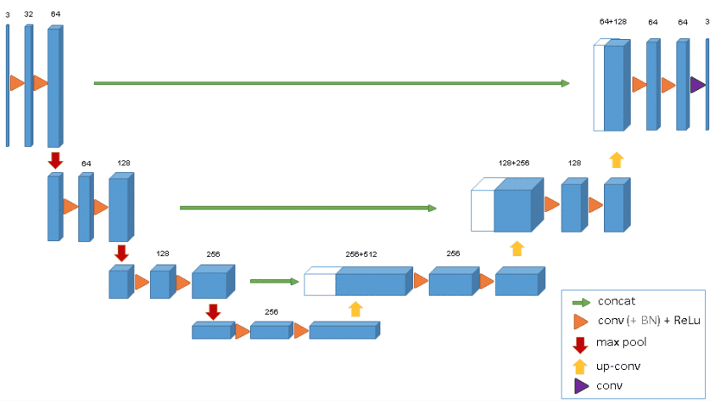
Modelos de difusión
Aprendiendo el paso inverso: U-Net
Profesora:
Francisca Cattan

Slide 30
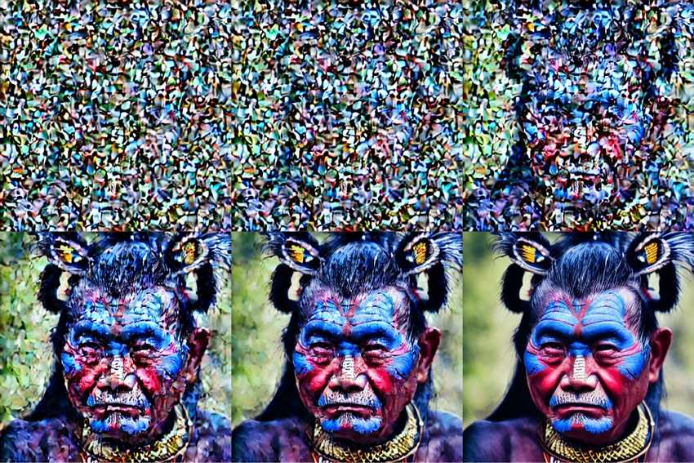
Modelos de difusión
Aprendiendo el paso inverso: U-Net
Profesora:
Francisca Cattan

Slide 31
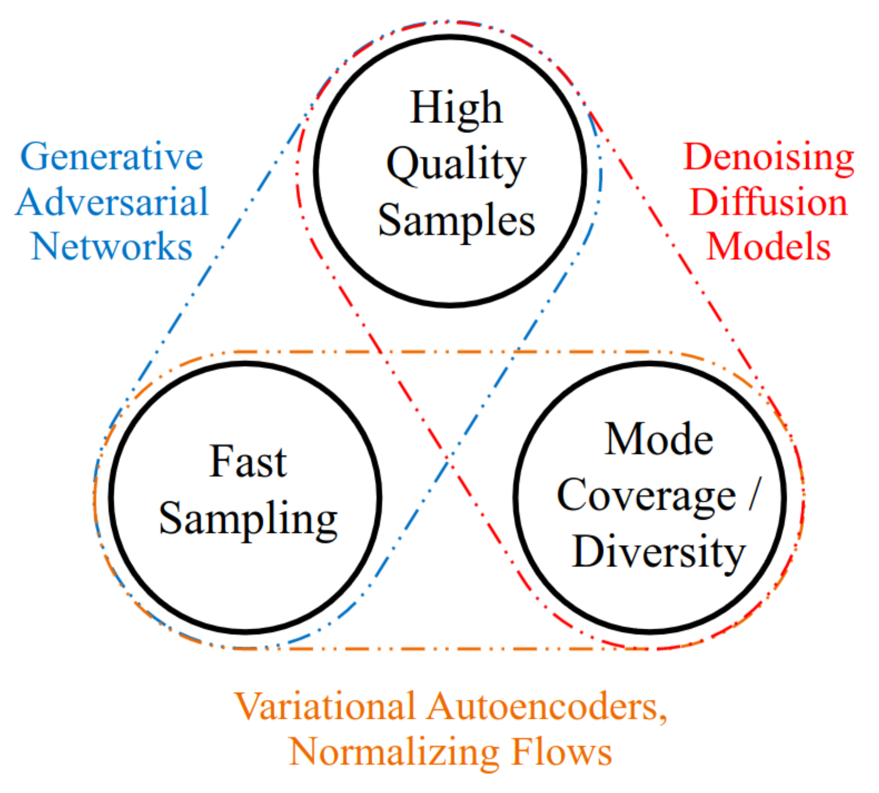
Comparando modelos
Generative learning trilemma
TACKLING THE GENERATIVE LEARNING TRILEMMA
WITH DENOISING DIFFUSION GANS
https://arxiv.org/pdf/2112.07804
Profesora:
Francisca Cattan

Slide 32
Comparando modelos
Cómo evalúo la calidad
📊 ¿Qué indica el FID?
Cuanto menor es el FID, mejor. Un FID más bajo indica que las imágenes generadas tienen una distribución de características más parecida a las reales.
FID = 0: distribución idéntica (ideal, pero prácticamente imposible)
Fréchet inception distance (FID): Métrica para comparar la calidad de las imágenes creadas por un modelo generativo.
Compara la distribución de las imágenes generadas con las del dataset original utilizando representaciones de un modelo auxiliar (VGG x ejemplo).
Detecta overfitting, mide diversidad y realismo en un conjunto.
Profesora:
Francisca Cattan

Slide 33
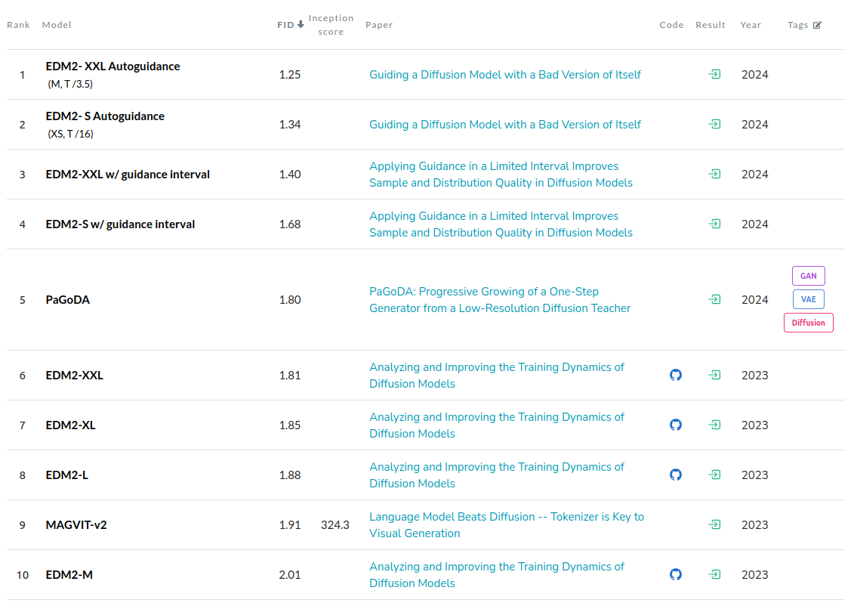
Comparación - Fréchet inception distance [Imagenet]
Profesora:
Francisca Cattan

Slide 34
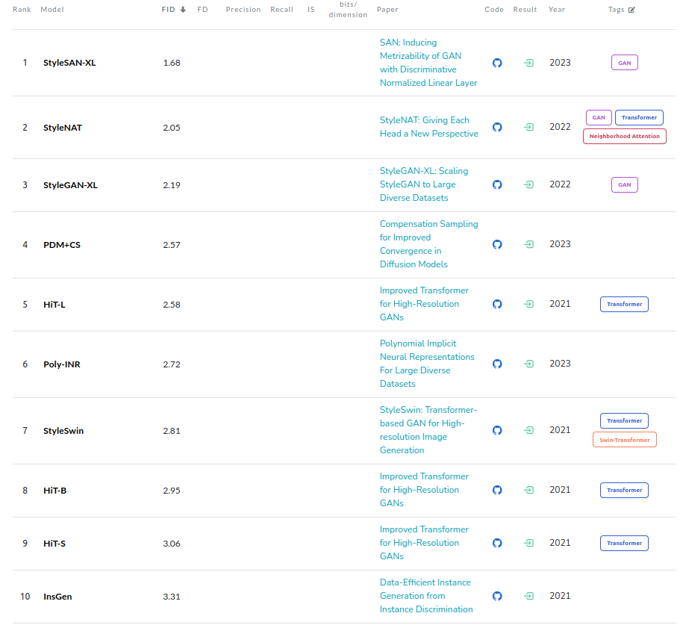
Comparación - Fréchet inception distance
[FFHQ]
Profesora:
Francisca Cattan

Slide 35
Comparación
 | Velocidad generación imagen | Calidad imagen | Distribución imagenes generadas
VAEs | Rápida | Baja | Alta
GANs | Rápida | Alta | Baja
Difusión | Lenta | Alta | Alta
Profesora:
Francisca Cattan

Slide 36
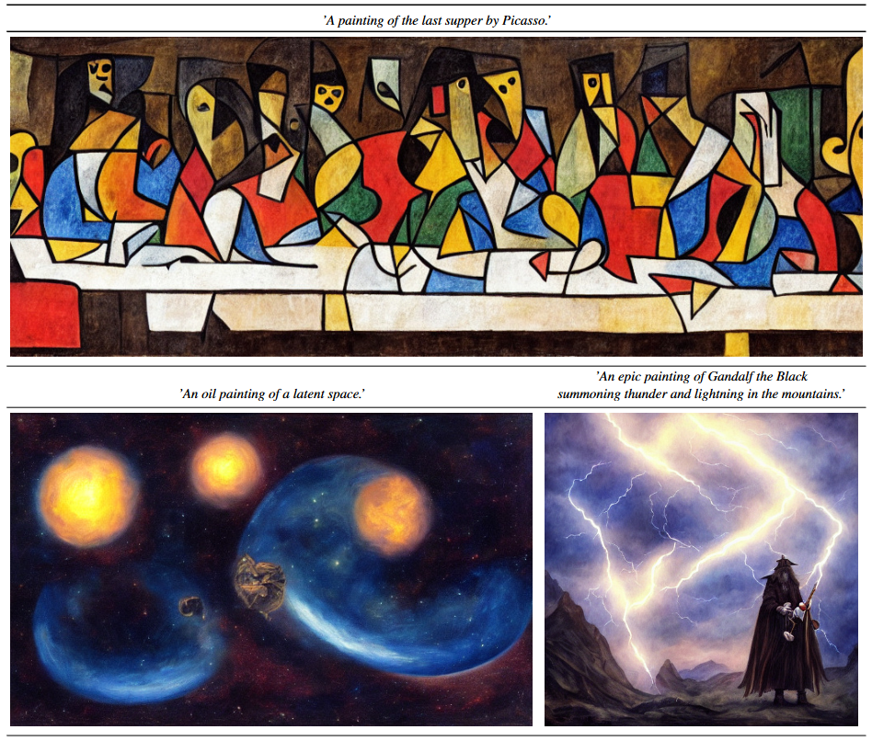
Latent Diffusion (Abril, 2022)
Combinan ideas de Autoencoders y difusión para generar imágenes, con muchos menos recursos. Se aplica el proceso de difusión en el espacio latente comprimido.
Profesora:
Francisca Cattan

Slide 37
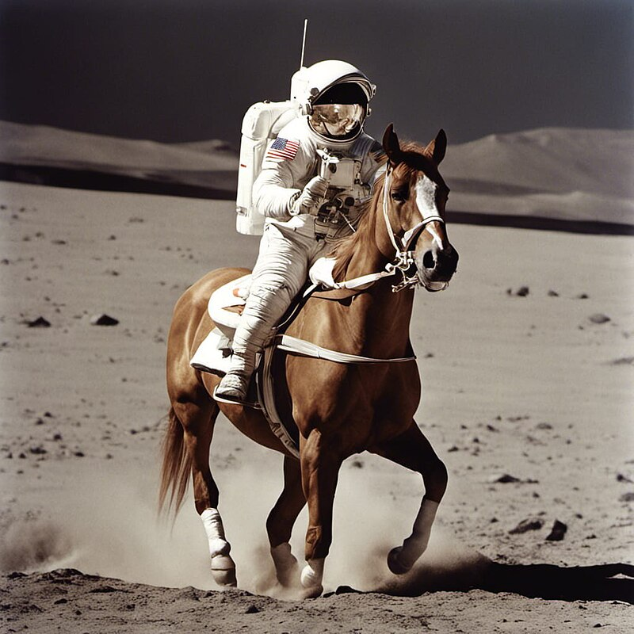
Stable Diffusion (Latent Diffusion)
Arquitectura generativa compuesta, que entrena un modelo de difusión en el espacio latente de un autoencoder que fue pre-entrenado mediante el esquema competitivo de una GAN.
Es la más popular y más usada en el mundo actualmente.
Profesora:
Francisca Cattan

Slide 38
Stable Diffusion (Latent Diffusion)
Arquitectura generativa compuesta, que entrena un modelo de difusión en el espacio latente de un autoencoder que fue pre-entrenado mediante el esquema competitivo de una GAN.
VAE + U-Net con cross-attention + Text encoder (CLIP)
Difusión
Profesora:
Francisca Cattan

Slide 39
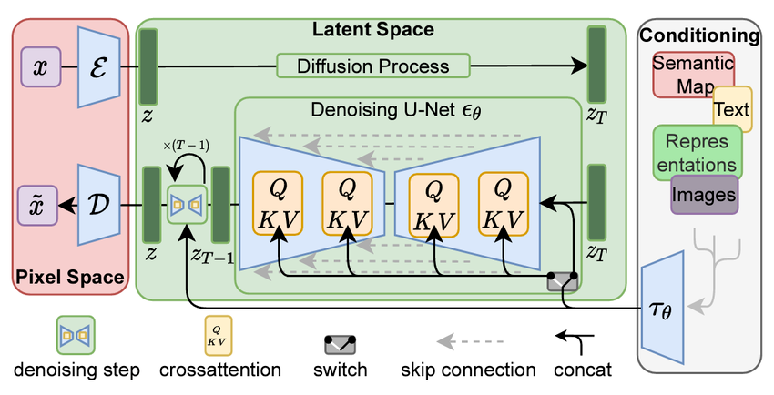
Stable Diffusion (Latent Diffusion)
Profesora:
Francisca Cattan

Slide 40
Stable Diffusion (Latent Diffusion)
Flujo de trabajo de Stable Diffusion:
Un prompt textual es codificado como vector por un modelo de lenguaje (por ejemplo CLIP Text Encoder).
Se genera un vector de ruido en el espacio latente.
A través de múltiples pasos de difusión inversa (denoising), el modelo refina ese ruido hacia una representación latente coherente, condicionada por el texto.
Finalmente, el decoder del VAE convierte el resultado latente en una imagen.
Profesora:
Francisca Cattan

Slide 41
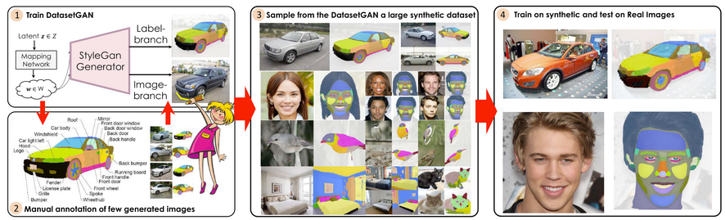
Usos en la industria
Caso: quiero entrenar un clasificador, pero tengo pocos datos, o son de mala calidad.
Solución data augmentation: Un modelo generativo pre-entrenado puede ser fine-tuneado para generar datos sintéticos de alta calidad, permitiendo así entrenar un modelo competente.
DatasetGAN: Efficient Labeled Data Factory with Minimal Human Effort
https://nv-tlabs.github.io/datasetGAN/
Profesora:
Francisca Cattan

Slide 42
Usos en la industria
Autoencoders y VAES: detección de anomalías en imágenes, detectar defectos en piezas industriales comparando la reconstrucción con la entrada (si el error es alto, podría indicar una anomalía), compresión de imágenes, y filtro de ruido en imágenes médicas o de cámaras, sistemas de recomendación de contenido visual, sistemas de generación controlable, por ejemplo generar variantes de rostros a partir de atributos (edad, sonrisa, etc.)
GANs: generación de arte y contenido visual (ej. generar personajes, escenarios, diseños). En videojuegos y cine, pueden ayudar a generar texturas o incluso animaciones de rostros. En fotografía, hay aplicaciones de foto enhancement (de blanco y negro a color, fotos antiguas), imágenes sintéticas de resonancias o rayos X para aumentar datos respetando privacidad. Sintetización de rostros o voces para crear asistentes virtuales.
Modelos de difusión: En fotografía y cine, se explora su uso para restaurar filmaciones antiguas (remasterización), cambiar rasgos faciales en video (face swap controlado). En medicina, se investiga su capacidad para sintetizar datos médicos raros (por ejemplo, generar imágenes de tumores poco comunes). Editores gráficos (GIMP, Photoshop) están integrando plugins de Stable Diffusion para generar y editar imágenes por texto.
Profesora:
Francisca Cattan

Slide 43
01
Los Autoencoders introdujeron la idea de compresión y reconstrucción. Los VAEs añadieron un marco probabilístico para generación controlada.
Resumen
02
Las GANs llevaron la calidad visual a otro nivel mediante aprendizaje adversarial
03
Los Modelos de Difusión retomaron principios probabilísticos para lograr aun mejor fidelidad (a costo de cómputo). Y finalmente los LDMs optimizaron la difusión haciendo viable su uso en aplicaciones cotidianas.
Profesora:
Francisca Cattan

Slide 44
01
Los modelos generativos aprenden a representar distribuciones.
Resumen
02
Es un área de constante estudio sin una arquitectura “ganadora”. Cada arquitectura tiene sus pro y contras.
03
Es útil para escenarios en los que quiero entrenar un modelo y tengo pocos datos. Permite aumentar mi dataset con datos sintéticos de alta calidad.
Profesora:
Francisca Cattan

Slide 45
01
No son útiles para todo tipo de datos; por ejemplo, datos tabulares.
Problemas
02
Requieren muchos recursos para ser entrenados desde 0 (mejor usar un modelo de alguna compañía) 💸.
03
Heredan los sesgos de los datos de entrenamiento.
Profesora:
Francisca Cattan

Slide 46
Modelos Generativos en Visión por Computador
Profesor: Francisca Cattan
fpcattan@uc.cl

Slide 47


